Slide 1
ORIGINE ET USAGES DE L'EAU
DANS LES CENTRALES A BETON PRÊT A L'EMPLOI
Commission locale de l'eau
Réunion du 10 janvier 2022

Slide 2

Rappel des objectifs
Connaître l'origine de l'eau utilisée par les centrales à béton du département
Obtenir une évaluation des volumes utilisés, et leur répartition, par les centrales béton de Gironde
Connaître plus précisément les ratios de volume d'eau/m³ de béton produit
Établir un état des pratiques des centrales girondines
Fournir des pistes d'amélioration d'optimisation des usages :
  centrale par centrale
  pour la profession, par la mise en œuvre d'un "manuel de bonnes pratiques
Travail mené en collaboration avec l’UNICEM
Etude confiée à la société girondine >>>
Notes:
Centrale non contrôlable sont généralement que des gravières ou ne sont plus en service

Slide 3
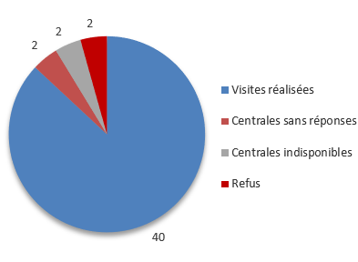
Visites réalisées à partir de juin 2020 par AKVO
40 des 46 centrales visitées
soit 87% des sites de production de béton prêt à l'emploi

Slide 4
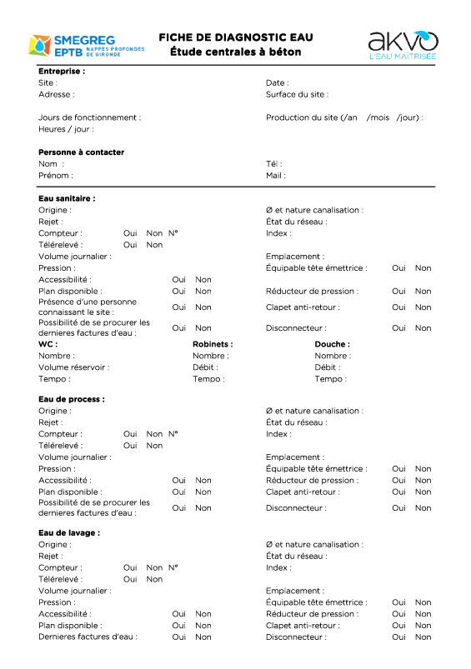
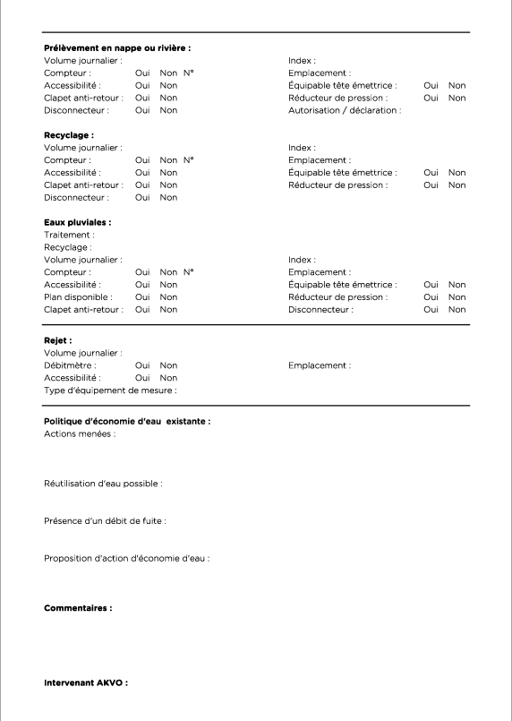
Visites réalisées à partir de juin 2020 par AKVO

Slide 5
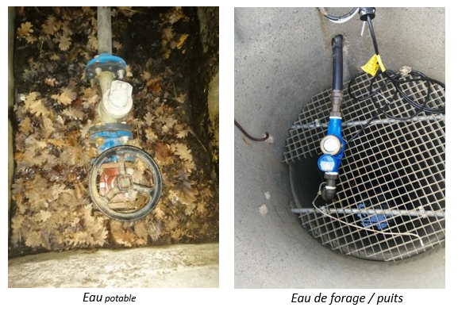
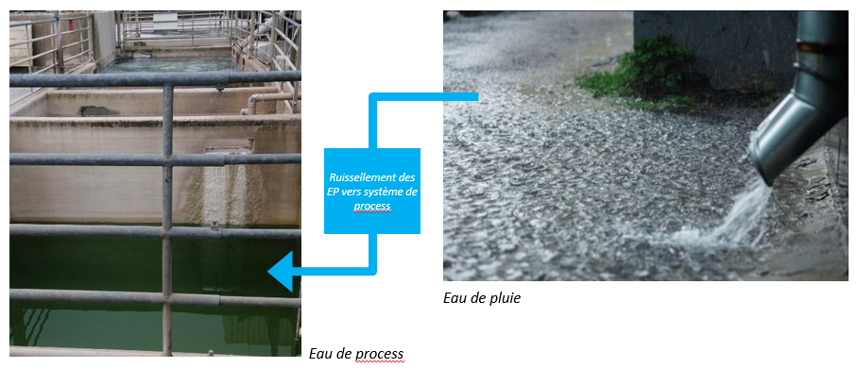
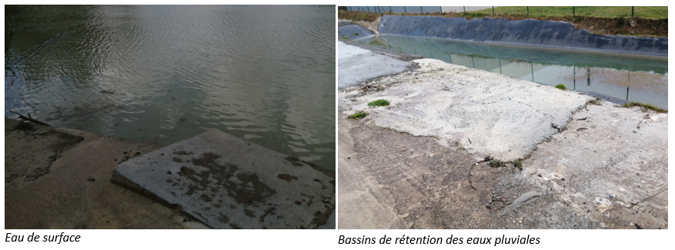
Origines de l’eau utilisée

Slide 6
Données de consommation fournies
 | Eau potable | Ressources alternatives | Ratios de consommation d’eau par rapport à la production de béton
Données communiquées | 26 | 27 | 32
Nombre de centrales concernées | 40 | 35 | 40
Données manquantes | 14 dont 2 négligeables | 8 dont 5 sans comptage | 8 dont 3 non calculables

Slide 7
Volumes consommés (eau potable) ou prélevés directement (forage)
pour les 22 centrales ayant communiqué les 2 données
Notes:
Part eau potable, eau de forage très variable

Slide 8
Consommation d’eau par m³ de béton produit par centrale
Ratio volume d’eau (en litres) utilisé par m³ de béton produit par centrale

Slide 9
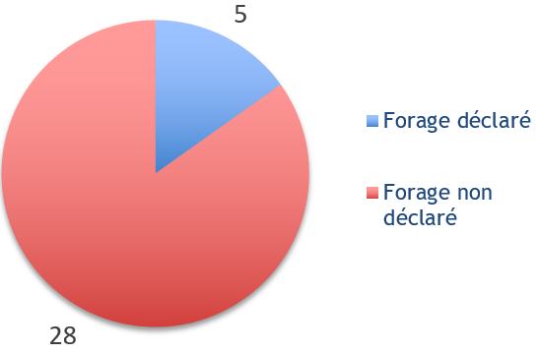
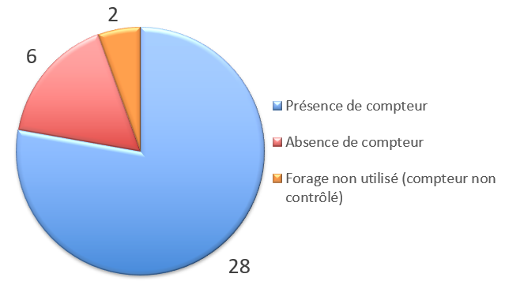
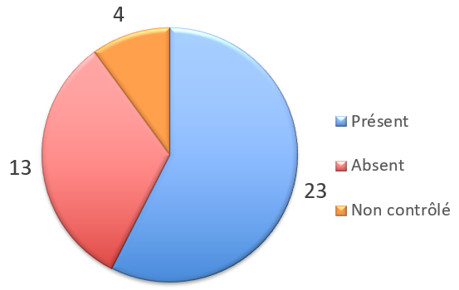
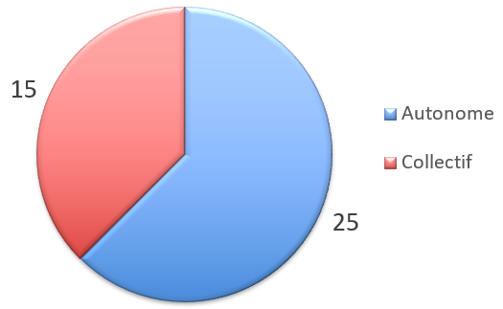
Quelques constats
Déclaration de forage
Compteur sur ressource alternative
Clapets anti-pollution
Type d’assainissement
Notes:
Grande partie de Forage non déclaré

Slide 10
Consommation à l’échelle départementale
Moyenne des consommations d’eau et ratios
 |  | Moyenne | Minimum | Maximum | Données non disponibles
Ratio V_{eau}(L)/B_{éton produit}(m³) |  | 188 | 76 | 345 | 8
Consommation totale (m³/an) |  | 6 770 | 534 | 14 083 | 18
Consommation annuelle d'eau pour la production de béton prêt à l'emploi :
environ 300 000 m³/an
Notes:
Deux centrales à moins de 80 l/m3 et 3 au dessus de 300 l/m3

Slide 11
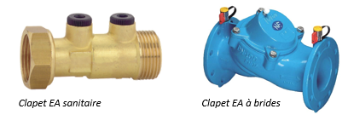
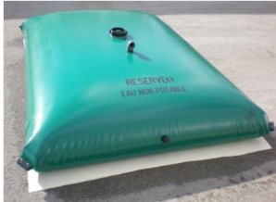
Actions à mettre en œuvre, au cas par cas
Forages : carte d’identité et régularisation
Installation de clapets anti-pollution
Etude d’optimisation de la récupération des eaux de pluie
  (augmentation de la surface de récupération et du stockage)
Equipement des points d’eau sanitaire en matériels hydro-économes
Suivi des consommations (relève a minima mensuelle des compteurs)
Redevance assainissement collectif (non due si assainissement non collectif)
Une fiche de synthèse et de préconisations pour chacun des 46 sites visités

Slide 12
Le souhait de la profession : un label « économie d’eau »
La profession est favorable à la création d'un label "économies d'eau" pour valoriser les efforts des sites qui ont mis en œuvre une démarche d’optimisation des consommations d’eau.
Conditions d'obtention proposées :
forages et prélèvements en conformité avec la réglementation
conformité des systèmes anti-retour d’eau (clapet, disconnecteur)
étude identifiant les ressources mobilisables, dans des conditions technico-économiques acceptables, en alternative à l’eau potable (forage, eau de pluie, recyclage de l’eau de process…)
équipements hydro-économes sur le réseau sanitaire (réducteur de pression, robinets, douches et WC hydro-économes…)
suivi des consommations d’eau (compteur et relève)
Si principe validé :
travail avec l’UNICEM pour validation par la CLE
Notes:
Le clapet doit être contrôlé (pas de connaissance particulière) mais le disconnecteur uniquement professionnel formé avec matériel spécifique AU MINIMUM 1 fois par an

